Slide 1
ORGANISASI, MANAJER DAN SIM
ADDIN ADITYA, M.KOM
SEKOLAH TINGGI INFORMATIKA DAN KOMPUTER INDONESIA
JURUSAN SISTEM INFORMASI
2017

Slide 2
Apa itu Organisasi????
Sekelompok orang yang bekerja sama dalam suatu struktur yang terkoordinasi untuk mencapai tujuan tertentu
Contoh :
  UKM
  Habibie Centre
  Pemerintahan / negara

Slide 3
Proses Terbentuknya
Kebutuhan manusia yang tidak terbatas
Kemampuan manusia yang terbatas
Spontan dan dengan pertimbangan secara matang
Berorganisasi

Slide 4
Manajemen vs Organisasi
Organisasi : Statis → Sebagai wadah
  Manajemen : Dinamis, sebagai proses bagaimana mengelola sumberdaya organisasi untuk mencapai tujuan organisasi
  Manajemen dibutuhkan untuk menjaga keseimbangan diantara tujuan yang mungkin berbeda dengan para stakeholder
  Untuk mencapai efektivitas dan efisiensi

Slide 5
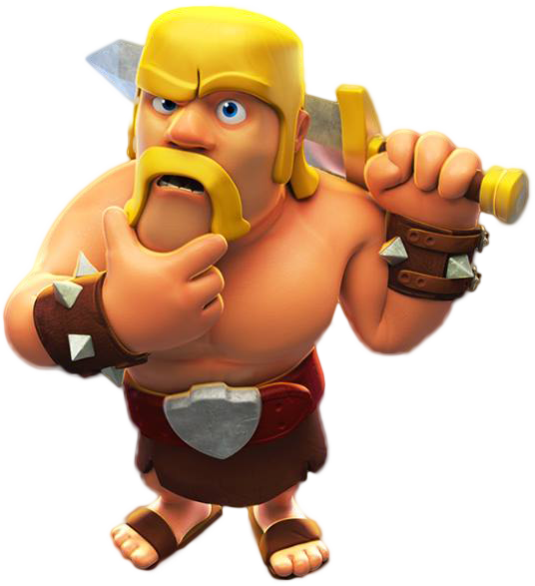
Siapa Sih Manager itu????

Slide 6
Siapa Manager?
Seseorang yang tanggung jawab utamanya melakukan proses manajemen
Seseorang yang merencanakan dan membuat keputusan, mengorganisasikan, memimpin dan mengendalikan sumberdaya manusia, finansial, fisik dan organisasi

Slide 7
Jenis Manager
Top Manager (Strategic Planning) → CEO, Presdir, Rektor
Middle Manager (Management Control) → Wakil Ketua, Wakil Dekan

Slide 8
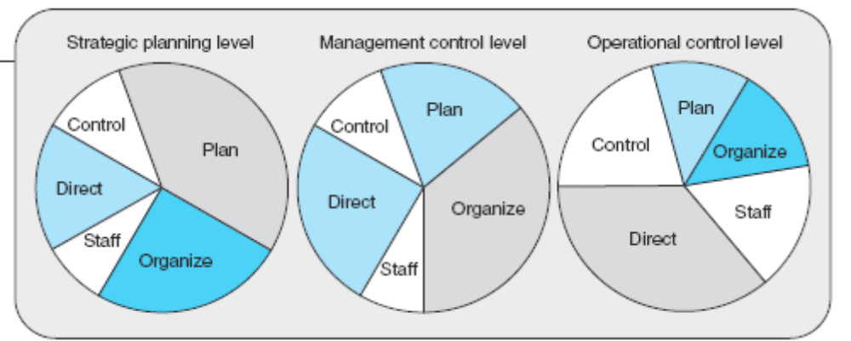
Tingkatan Manager
First Line Manager (Operational Level)
  Mengawasi dan mengkoordinasikan aktivitas karyawan
  Supervisor, Ketua Jurusan, Asisten Manager dsb.

Slide 9
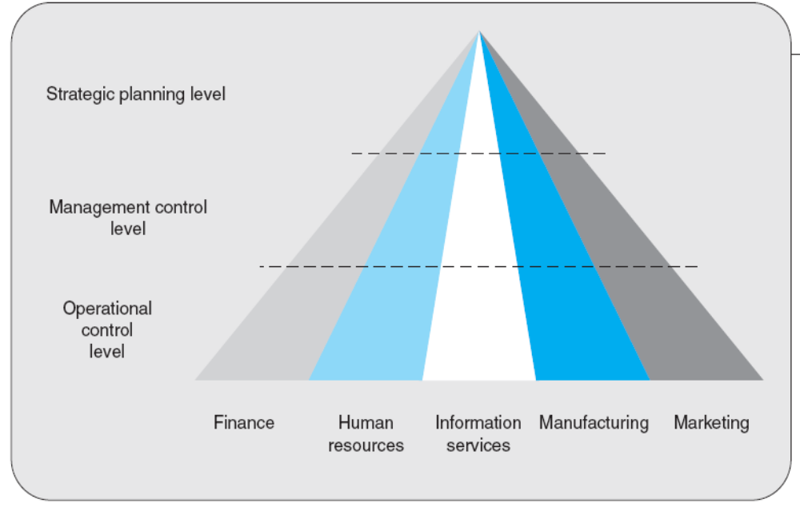
Jenis Manager Berdasarkan Tingkatan dan Bidang Tugas

Slide 10
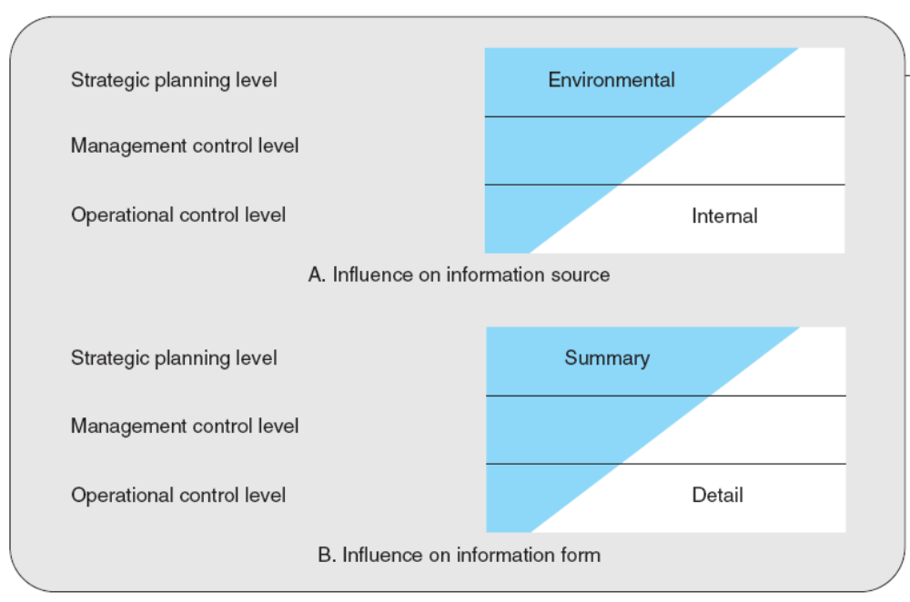
Peran Manager Dalam Penggunaan Informasi

Slide 11
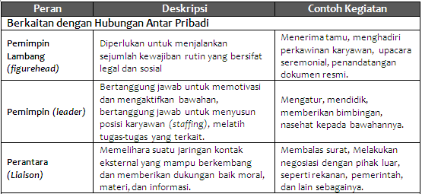
Ten Basic Managerial Roles

Slide 12
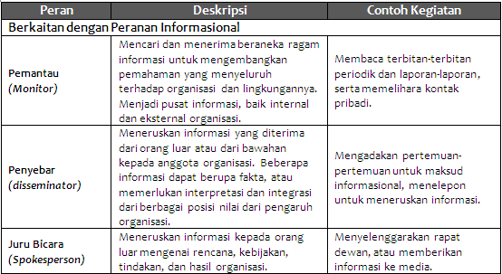

Slide 13
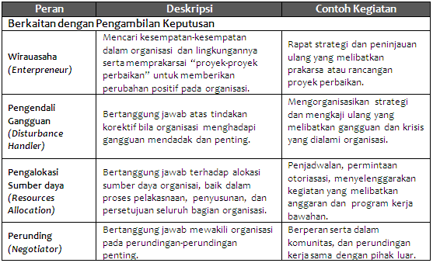

Slide 14
Managerial Skills
Technical
  Keahlian untuk memahami jenis kerja tertentu
Interpersonal
  Kemampuan untuk memahami, memotivasi dan berkomunikasi
Conceptual
  Kemampuan untuk memahami dan memandang organisasi sebagai satu kesatuan

Slide 15
Diagnostic
  Keahlian untuk memvisualisasikan jawaban
Communication
  Kemampuan untuk mengirim ide dan informasi ke orang lain
Decision-making
  Mengenali, mengidentifikasi, menentukan tindakan

Slide 16
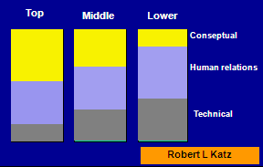
Time-Management
  Keahlian manager untuk memprioritaskan, mengendalikan waktu kerja dan mendelegasikan pekerjaan secara efisien

Slide 17

Apa Itu Sistem????

Slide 18
Definisi Sistem
Kumpulan dari unsur / elemen yang saling terikat / berinteraksi dan saling mempengaruhi untuk mencapai suatu tujuan tertentu
Sistem computer :
  Hardware
  Software
  Brainware
  procedure

Slide 19
Sistem Informasi
adalah sebuah sistem yang terdiri dari komponen manusia, komputer, teknologi informasi, dan prosedurkerja, serta memiliki data yang akan diolah menjadi suatu informasi yang berguna dan dimaksudkan untuk mencapai suatu sasaran atau tujuan tertentu

Slide 20
Gambaran Sistem Informasi
ENVIRONMENT
Customers Suppliers
ORGANIZATION
INFORMATION SYSTEM
INPUT
PROCESS
OUTPUT
FEEDBACK
Regulatory Stakeholders Competitors
Agencies

Slide 21
Sifat Sistem Informasi
Dibedakan menjadi 2
  Sistem informasi manual
  Sistem informasi berbasis computer (CBIS)
CBIS / Sistem Informasi adalah jenis sistem informasi yang menggunakan komputer

Slide 22
Contoh Sistem Informasi
Sistem reservasi tiket pesawat terbang
Sistem biometric
Sistem berbasis kartu cerdas
Sistem layanan akademik
E-Government

Slide 23
Kemampuan sistem informasi
Menyediakan komunikasi dalam organisasi atau antarorgansiasi yang murah, akurat, dan cepat.
Menyimpan informasi dalam jumlah yang sangat besar dalam ruang yang kecil tetapi mudah diakses.
Memungkinkan pengaksesan informasi yang sangat banyak di seluruh dunia dengan cepat dan murah.
Meningkatkan efektivitas dan efisiensi orang-orang yang bekerja dalam kelompok dalam suatu tempat atau pada beberapa lokasi.
Menyajikan informasi dengan jelas yang menggugah pikiran manusi
Mengotomasikan proses-proses bisnis yang semiotomatis dan tugas-tugas yang dikerjakan secara manual.

Slide 24
Kemampuan SI Untuk Bisnis
Peningkatan produktifitas
Pengurangan biaya
Peningkatan pengambilan keputusan
Peningkatan layanan ke pelanggan
Pengembangan aplikasi-aplikasi strategis yang baru

